Slide 1


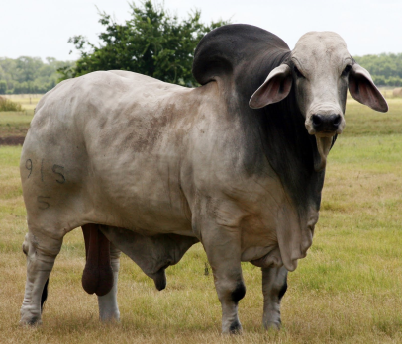
Producción de carne con rumiantes
M.V. Carolina Duque B.
Mayo 2011

Slide 2
CONTENIDO
Crecimiento
Curva de crecimiento
Factores que afectan el crecimiento
Crecimiento compensatorio
Tipos de canales
  Vacunas
  Ovinas
Crecimiento en Ganadería de Leche

Slide 3
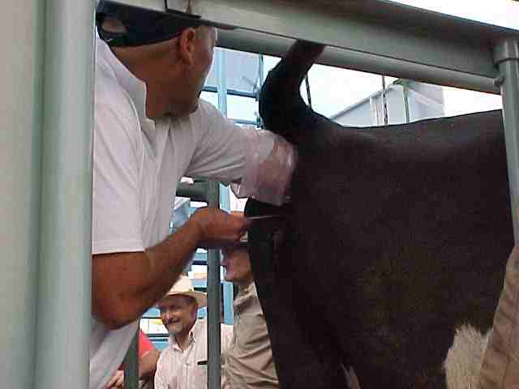
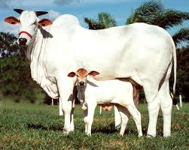
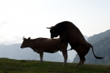

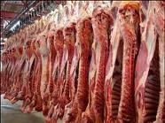
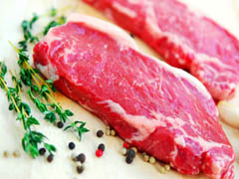
INTRODUCCIÓN

Slide 4
Crecimiento:
Incremento del peso y tamaño del animal en diferentes etapas de su vida, hasta llegar al normal de la especie. (Plasse, 1979).
Aumento de masa iniciado con la fecundación del óvulo y finalizado al alcanzar el peso y conformación adulto, producto de una división celular (hiperplasia) y elongación de células (hipertrofia) con la incorporación de nutrientes desde el medio ambiente.

Slide 5
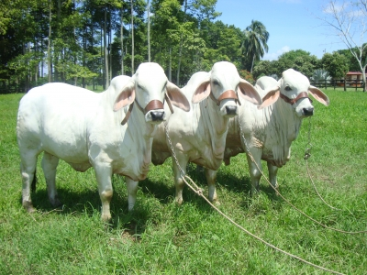
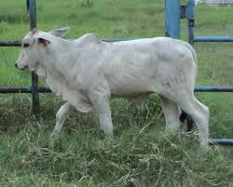
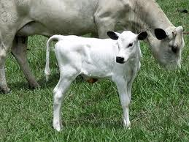
Desarrollo:
Cambios de forma y composición del cuerpo antes de alcanzada la madurez producto del crecimiento y diferenciación celular.
Procesos controlados, ordenados y organizados

Slide 6
  Hipertrofia Vs. Hiperplasia
  Ocurren con diferente intensidad y no siempre en forma simultanea
  Regulados por el genotipo y sujeto a variaciones causadas por efectos ambientales

Slide 7
CONTROL HORMONAL
Hipotálamo
GHRH
GHIH
Hipófisis anterior
GH
Leptina
IGF-I
T4
IGF-II
Ghrelina
Insulina
Células blanco

Slide 8
CONTROL HORMONAL
GH (Somatotropina)
Hormona peptídica
Estimula la diferenciación de las células precursoras del cartílago para convertirse en condrocitos
Estimula la mitosis
Aumenta síntesis proteica en casi todas las células y tejidos (síntesis de ADN y ARN)
En el tejido muscular promueve la captación de aminoácidos y síntesis de proteínas
Incrementa movilización de ácidos grasos del tejido adiposo
Aumenta cantidad ácidos grasos libres en sangre
Favorece uso de ácidos grasos como fuente energética
Disminuye cantidad de glucosa usada en el organismo

Slide 9
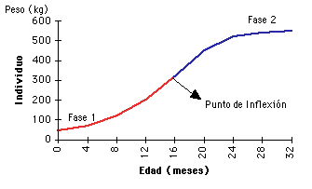
CURVA DE CRECIMIENTO
Fase 1: Crecimiento inicial acelerado
Inflexion: Pubertad
Fase 2: Crecimiento final retardado o asintótico

Slide 10
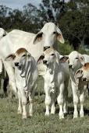
CURVA DE CRECIMIENTO
Fase crecimiento acelerado:
  Periodo prenatal
  Periodo de lactante o predestete
Fase cambios por la pubertad
  Periodo postdestete
Fase de crecimiento asintótico
  Periodo adulto y/o peso final

Slide 11
CURVA DE CRECIMIENTO

Slide 12
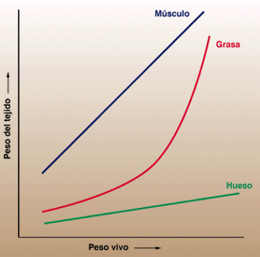
CURVA DE CRECIMIENTO
Desarrollo de los distintos sistemas
  Nervioso
  Óseo
  Muscular
  Adiposo

Slide 13
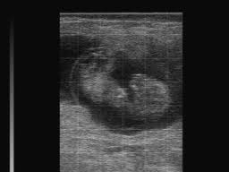
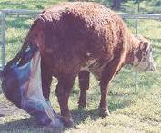
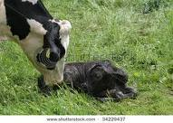
CRECIMIENTO ACELERADO - PRENATAL
Factores maternos
  Edad
  Tamaño
  Numero de fetos
  Nutrición de la madre
Factores ambientales
Factores genéticos
  Sexo

Slide 14
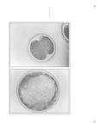
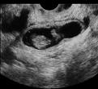
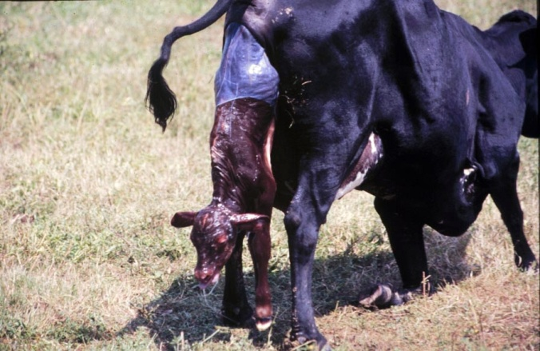
CRECIMIENTO ACELERADO - PRENATAL
Especie | Peso al nacer (Kg.)
Vacuno | 26 - 38
Ovino | 1,3 - 4
Caprino | 1,5 – 3,5
Búfalo | 30 - 39

Slide 15
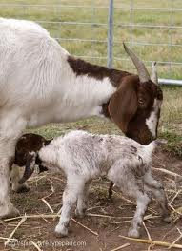
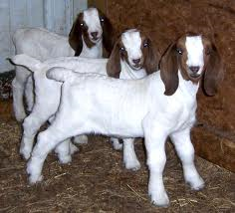
CRECIMIENTO ACELERADO - PREDESTETE
Nacimiento hasta destete
30 - 35% del peso adulto
Depende de:
  Genotipo
  Peso al nacer
  Edad al destete
  Edad de la madre
  Nutrición:
    Leche materna
    Alimentación al pie de la madre

Slide 16
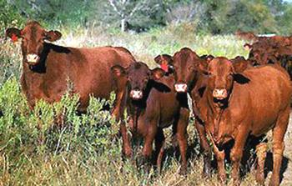
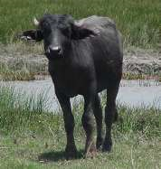
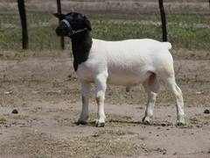
CRECIMIENTO ACELERADO - PREDESTETE
Especie | Peso al destete (Kg.)
Vacuno | 180 - 200
Ovino | 12 - 15
Caprino | 12 - 15
Búfalo | 200 - 220

Slide 17
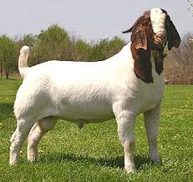
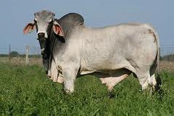
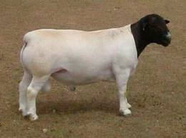
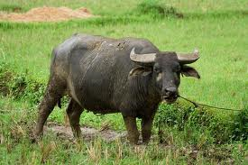
FASE PUBERTAD - POSTDESTETE
40 – 50% del peso adulto
Depende de:
  Genotipo
  Edad al destete
  Nutrición

Slide 18
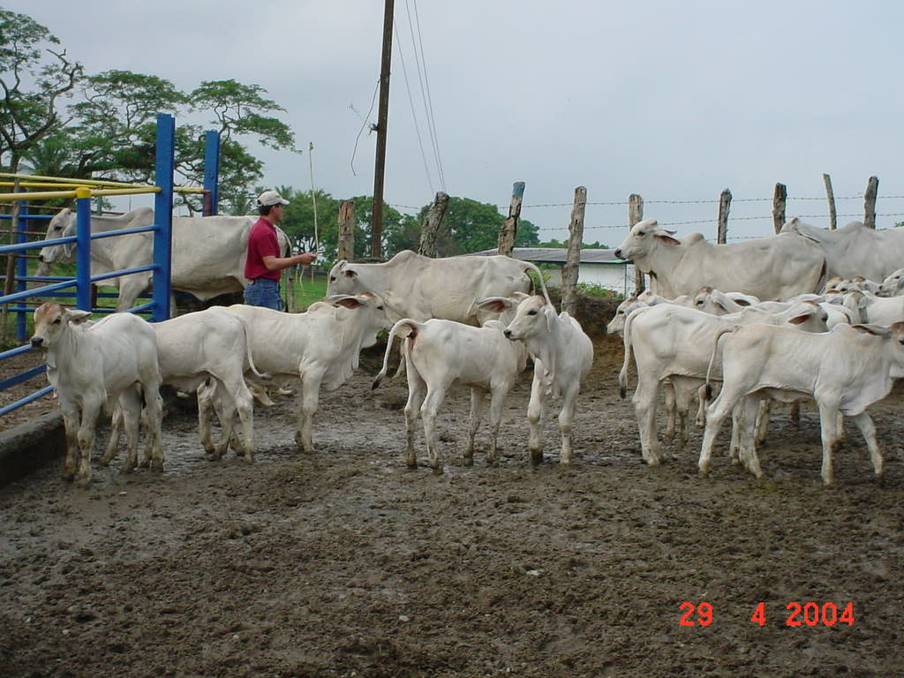
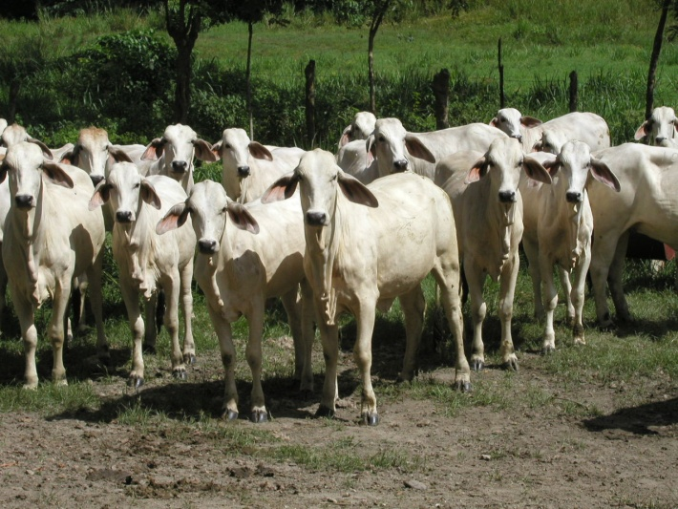
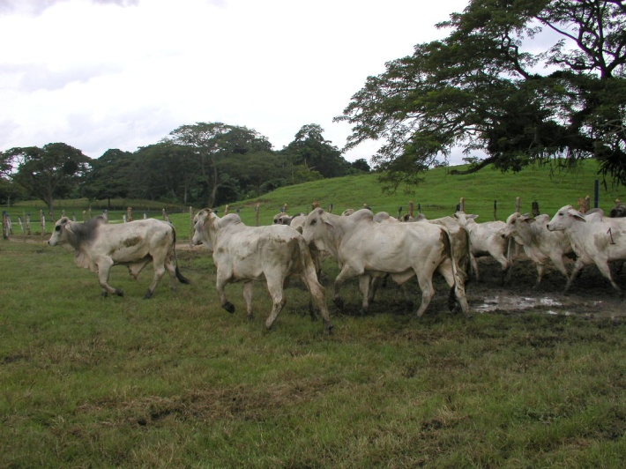
FASE PUBERTAD - POSTDESTETE
Especie | Peso a la pubertad (Kg.)
Vacuno | 250 - 280
Ovino | 15 - 20
Caprino | 15 - 20
Búfalo | 330 - 375

Slide 19
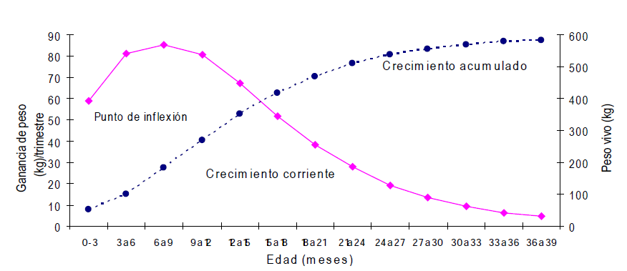
CRECIMIENTO ASINTÓTICO
Luego de la pubertad, disminuye la velocidad de crecimiento hasta estabilizarse en la edad adulta

Slide 20
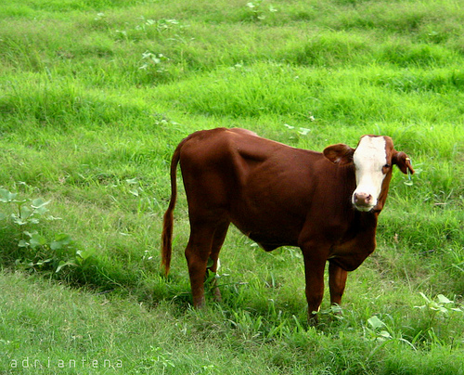
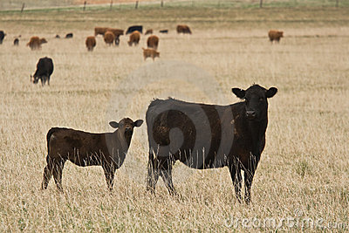
CRECIMIENTO ASINTÓTICO
Depende de:
  Genotipo
  Sexo
  Peso al destete
  Nutrición
  Clima
  Manejo

Slide 21
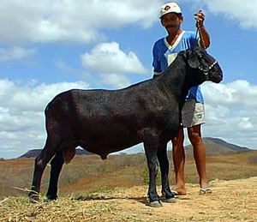
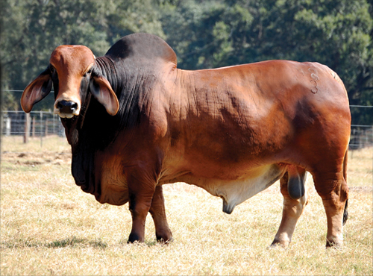
Especie | Peso final (Kg.) | Peso adulto (Kg.)
Vacuno | 450 - 500 | 450 - 1000
Ovino | 25 - 28 | 45 - 100
Caprino | 25 - 28 | 55 - 110
Búfalo | 500 - 550 | 600 - 1100

Slide 22
FACTORES QUE DETERMINAN EL CRECIMIENTO
No genéticos
  Sexo
  Nutrición
  Edad de la madre
  Época de nacimiento
  Ambiente
  Enfermedades
  Edad del individuo
Genéticos
  Raza
  Cruzamientos
  Padre
  Doble músculo

Slide 23
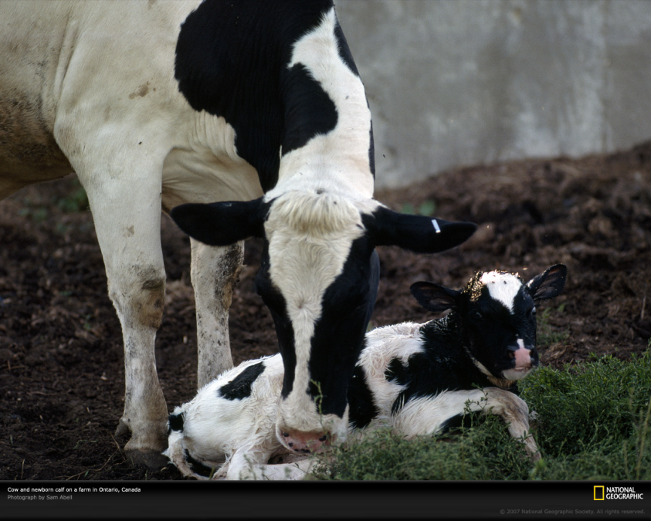
FACTORES NO GENÉTICOS - SEXO
Determina ambiente fisiológico - endocrino para el crecimiento.
Peso al nacer:
  Machos (5 - 11%) > Hembras

Slide 24
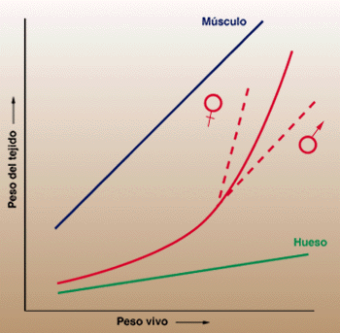
Curva de crecimiento de los distintos sistemas comparando machos y hembras

Slide 25
FACTORES NO GENÉTICOS – EDAD DE LA MADRE
El peso de los becerros al nacer aumenta a partir de los 3 años (1er parto), hasta un máximo a los 7 años
(Verde et al., 2007)

Slide 26
FACTORES NO GENÉTICOS – PESO DE LA VACA
Correlación de .23 entre el peso de la vaca y peso al nacer Bos indicus
Vacas con pesos altos 90 días antes del parto tienen becerros mas pesados
Correlación .27 entre peso a 18m en novillas y peso al nacer de su primer becerro
(Plasse, 1979)

Slide 27
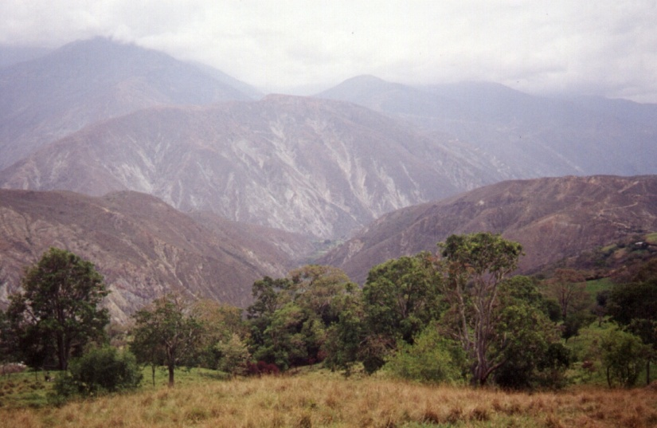
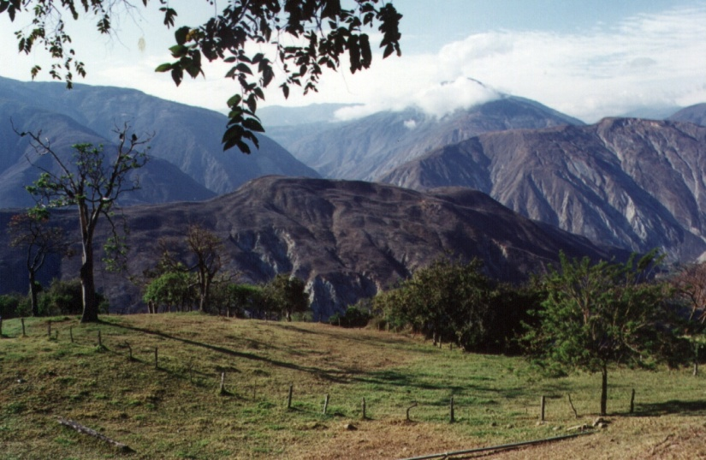
FACTORES NO GENÉTICOS – AÑO DE NACIMIENTO
Se refleja por:
  Base nutricional
  Clima
  Sanidad
  Mejora ambiental
  Mejora genética

Slide 28
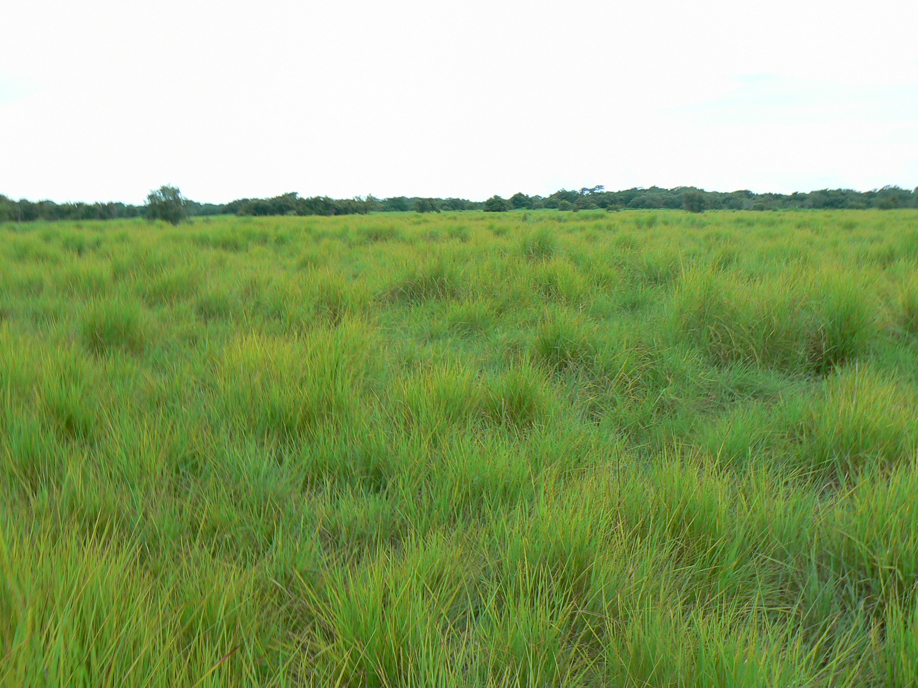
FACTORES NO GENÉTICOS – ÉPOCA DE NACIMIENTO

Slide 29

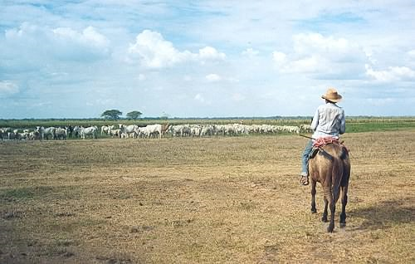
FACTORES NO GENÉTICOS -
FACTORES CLIMÁTICOS DIRECTOS
Temperatura
Humedad
Radiación solar
Precipitación

Slide 30
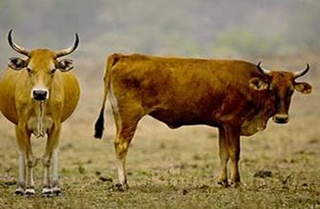
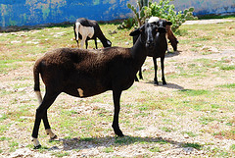
FACTORES GENÉTICOS - RAZA
Vs.
Vs.

Slide 31
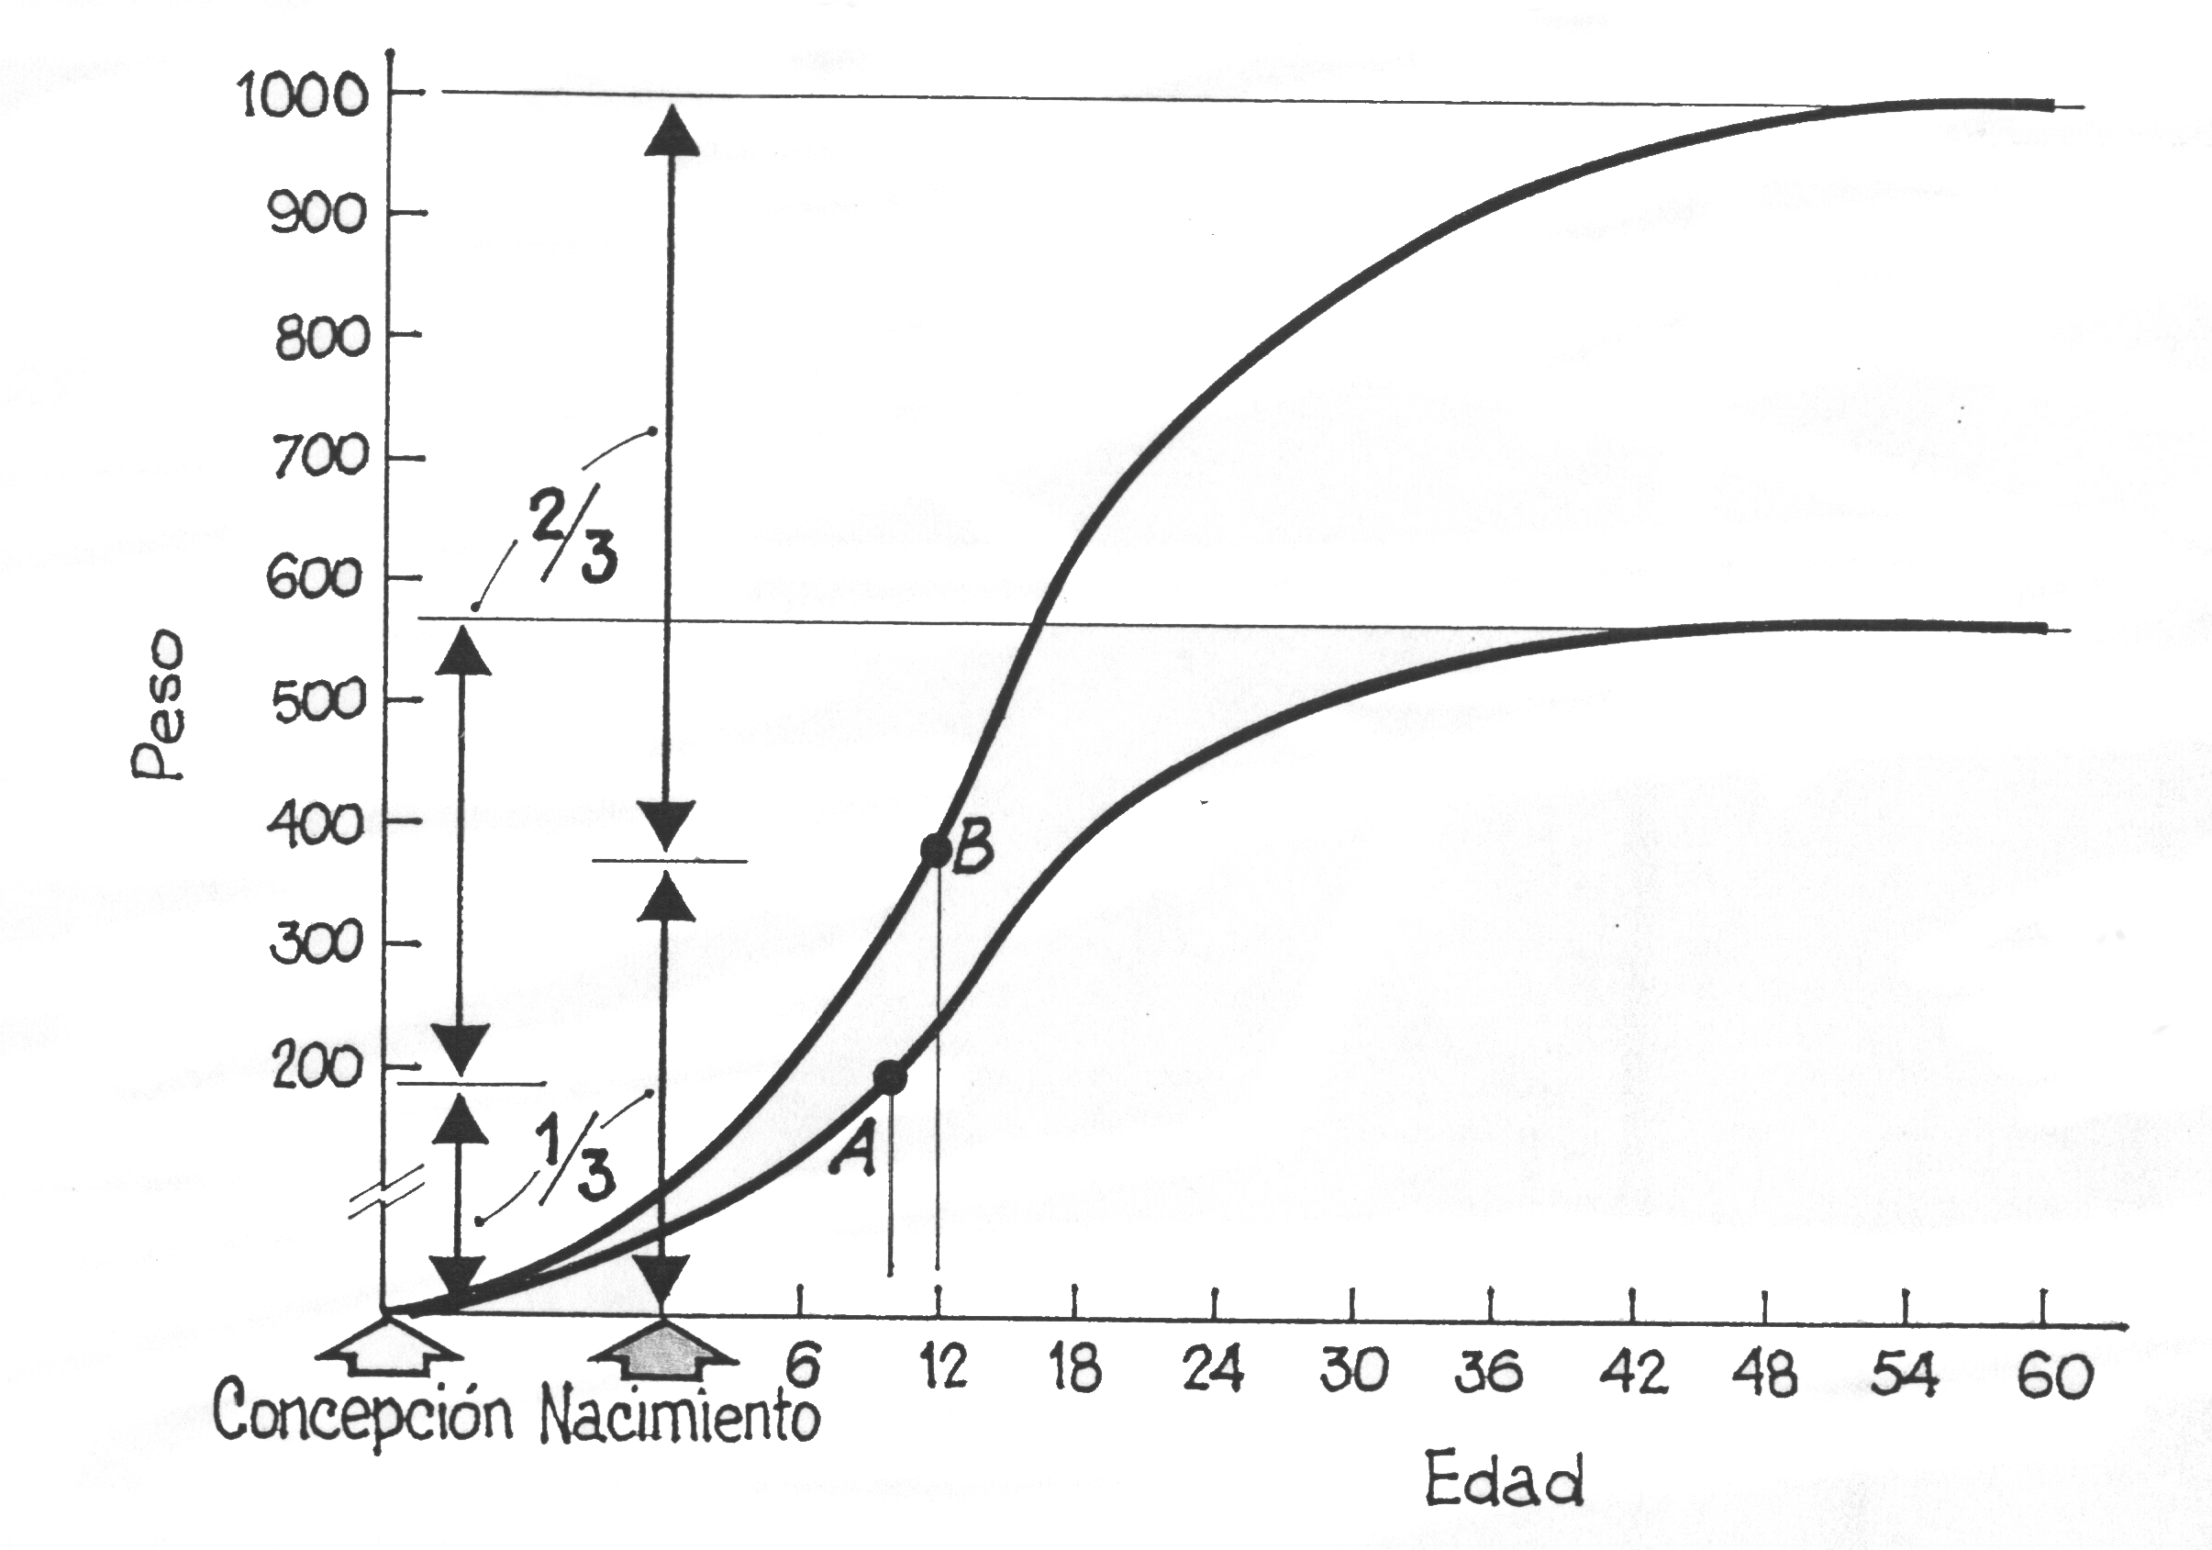
FACTORES GENÉTICOS - CRUZAMIENTOS

Slide 32
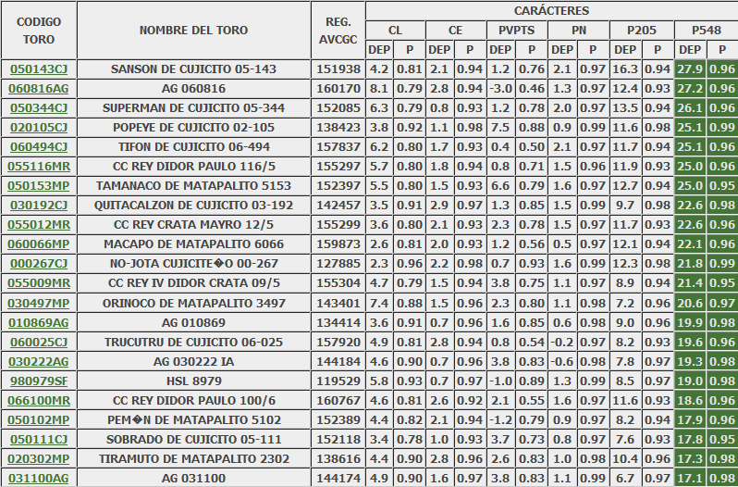
FACTORES GENÉTICOS - PADRE

Slide 33
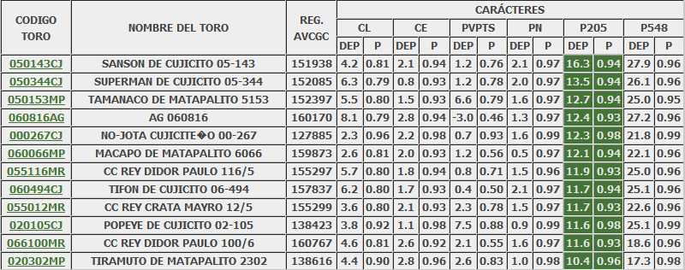
FACTORES GENÉTICOS - PADRE

Slide 34
CRECIMIENTO COMPENSATORIO
Capacidad de lograr el potencial genético de crecimiento (peso adulto) mas tardíamente como consecuencia de una restricción alimenticia.
(Plasse, 1979)

Slide 35
CRECIMIENTO COMPENSATORIO

Slide 36
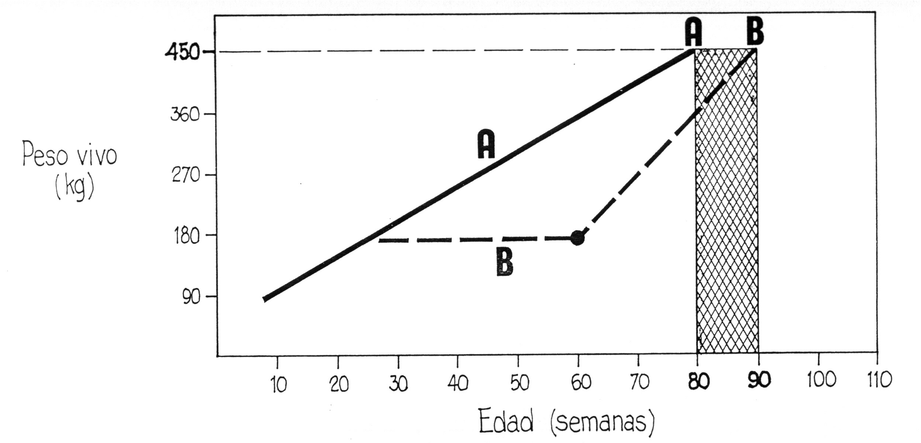
CRECIMIENTO COMPENSATORIO

Slide 37
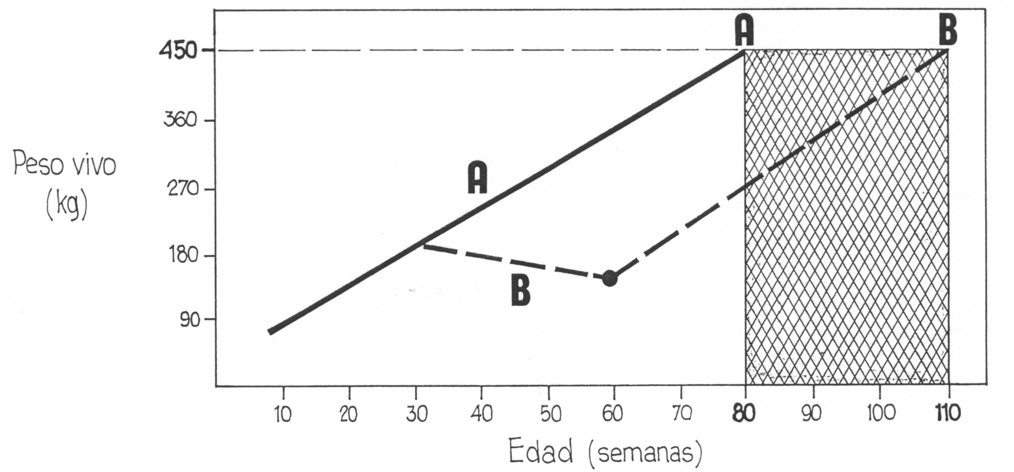
CRECIMIENTO COMPENSATORIO

Slide 38
CRECIMIENTO COMPENSATORIO
Factores que lo afectan
  Naturaleza de la restricción
  Severidad de la restricción
  Duración del periodo de restricción
  Edad al comienzo de la restricción
  Naturaleza de la dieta post-restricción
  Velocidad relativa de maduración

Slide 39

CANAL
“El cuerpo del animal sacrificado, sangrado, desollado, eviscerado, separada la cabeza a nivel de la articulación occipito-atlantoidea y sin extremidades que se cortan a nivel de las articulaciones carpo-metacarpiana y tarso-metatarsiana, conservando la cola, los pilares y la porción periférica carnosa del diafragma, los testículos, los riñones. La grasa de riñonada y de la cavidad pélvica. Las mamas se separan en las hembras adultas”

Slide 40
FACTORES QUE AFECTAN LA CALIDAD DE LA CANAL
Peso: es el criterio más importante para establecer precio. A > Peso > Valor.
Conformación: distribución y proporción de las diferentes partes que forman la canal. A nivel comercial es deseable una canal ancha, acortada y con amplios planos musculares.
Composición: proporciones de músculo, hueso y grasa (esta última la más variable, a < hueso > valor).

Slide 41
CANALES BOVINAS
Denominación | Definición | Peso Kg.
Ternera | Terneros (as) | ≈ 70
Optima AA | Novillos y novillas vacías | ≥ 220
Excelente A | Toretes, novillos y novillas vacías | ≥ 210 - 219 ≥ 180 - 219
Selecta B | Novillos, toretes, toros y vacas vacías | ≥ 140 – 209 ≥ 140 - 179
Superior C | Novillos, toretes, toros y vacas vacías | 140
Estándar D | Cualquiera | < 140

Slide 42
CANALES OVINAS
Denominación | Definición | Peso Kg.
Cordero lechal | 25 a 35 días (leche) | < 8
Pascual | 5 – 8 meses | 12,2
Ternasco | Estabulación y concentrado | 10 – 12
Ovino mayor | Descarte | Variable

Slide 43
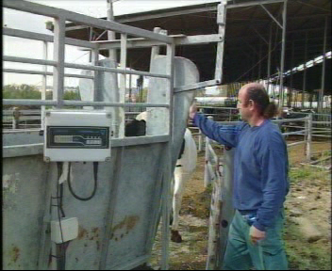
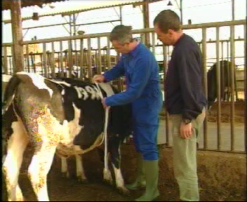

ESTUDIO DEL CRECIMIENTO
Dimensional
  Peso
  Talla

Slide 44




ESTUDIO DEL CRECIMIENTO
Proporcional
  Composición

Slide 45

ESTUDIO DEL CRECIMIENTO
Funcional
  GDP (manejo)
  Valor relativo (genético)

Slide 46
IMPORTANCIA DEL ESTUDIO DEL CRECIMIENTO
Evitar un retraso en la madurez sexual y el primer parto debido a un lento crecimiento.
Alcanzar un peso corporal ideal al primer parto, minimizar los problemas al parto y maximizar la producción de primer lactancia. Obtener pesos finales en menores períodos de tiempo.

Slide 47

CRECIMIENTO EN GANADERIA DE LECHE

Slide 48
CRECIMIENTO EN GANADERIA DE LECHE
Pubertad (% del peso adulto)
  45% en Bos taurus
  60% Brahman
  65% Mestizas
Bos indicus presenta la pubertad y el primer parto a edades más avanzadas que Bos taurus.
Correlación entre el peso y la primera gestación (r = 0.449)
  Peso asociado a la Condición Corporal

Slide 49

CRECIMIENTO EN GANADERIA DE LECHE
Influencia de la velocidad de crecimiento sobre la edad a la pubertad en novillas Holstein (Sorensen et al., 1959).

Slide 50

EFECTO DEL CRECIMIENTO SOBRE LA PRODUCCION ANIMAL
Minimiza la variación dentro del sistema
Estandarizar el tiempo y peso final
Eficiencia productiva y reproductiva

Slide 51





MANIPULACION DEL CRECIMIENTO
Manipulación farmacológica de la ganancia diaria de peso
  Anabólicos
    Andrógenos
    Estrógenos
    Progestágenos
    Hormonas proteicas
    Otros

Slide 52
MANIPULACION DEL CRECIMIENTO
Aumenta la tasa de crecimiento
Aumenta la masa muscular
Mejora la conversión alimenticia y la eficiencia
Modifica la distribución de las grasas
Mejora el apetito
Mejora la condición muscular para soportar actividad intensa

Slide 53


